Slide 1
Mail : mohamed.kabouya@univ-msila.dz
التخطيط برمجة في التدريب الرياضي
تقديم
أ د. كبوية محمد

Slide 2
-les microcycles d’entraînement الدائرة التدريبية الصغرى للتدريبية -les microcycles de compétition الدائرة التدريبية الصغرى للمنافسة -les microcycles additionnels الدائرة التدريبية الصغرى إضافية -les microcycles d’introduction الدائرة التدريبية الصغرى التمهيدية -les microcycles de récupération الدائرة التدريبية الصغرى انتعاش
Selon Platonov les types de microcycles sons les suivants :

Slide 3
Planification : le microcycle → Un exemple en Football
En football, il est possible de distinguer 4 grands types de microcycles en fonction de l’alternance des charges de travail (principe de récupération) et en fonction des filières énergétiques à développer en priorité :
في كرة القدم، فمن الممكن التمييز بين أربعة أنواع رئيسية من الدائرة التدريبية الصغرى اعتمادا على أعباء العمل التناوب (مبدأ انتعاش) وأنظمة الطاقة القائمة لتطوير الأولوية.

Slide 4
Microcycle volume = durée d’entraînement très importante le football accumule des compétition.
الدائرة التدريبية الصغرى الحجم : وقت التدريب مهم جدا يتراكم المنافسة في كرة القدم.
Microcycles intensifs = durée d’entraînement réduite mais travail spécifique des filières de production d’énergie :
الدائرة التدريبية الصغرى مكثفة : خفض وقت التدريب منخفض ولكن العمل الخاص من نضام إنتاج الطاقة.

Slide 5
Intensif seuil = forte sollicitation du seuil anaérobie entraînement spécifique avec des efforts fractionnés au seuil anaérobie de 5 à 20 min., ou intégrés dans une sortie longue. تحميل عالية اللاهوائية عتبة تدريب خاص مع جهود مجزأة في العتبة اللاهوائية 5-20 دقيقة، أو دمجها في الانتاج طويلة

Slide 6
الدائرة التدريبية الصغرى مكثفة الطاقة القصوى الهوائية : ارتفاع الضغط VO2max فترة التدريبات مع التكرار من 1 د 5 دقائق Intensif PMA = forte sollicitation de VO₂max → entraînements fractionnés avec des répétitions de 1 à 5 min.

Slide 7
Intensif lactique = forte sollicitation de la glycolyse anaérobie → تحلل اللاهوائي entraînements fractionnés avec des répétitions de 30 sec. à 2 min. Intensif de compétition= ici la compétition tient lieu de préparation → course par étapes.

Slide 8
Microcycle entretien = entretien des qualités grâce à des séquences de rappel des différentes filières énergétiques, mais en évitant la fatigue.
الحفاظ على الصفات بفضل ويذكر سلاسل من أنظمة الطاقة المختلفة، ولكن تجنب التعب.

Slide 9
الدائرة التدريبية الصغرى الراحة أو الانتعاش : انخفاض في التدريبية لتمويل آثار التدريبات السابقة Microcycle repos relatif ou récupération = faible sollicitation pour capitaliser les effets produits par les entraînements précédents

Slide 10
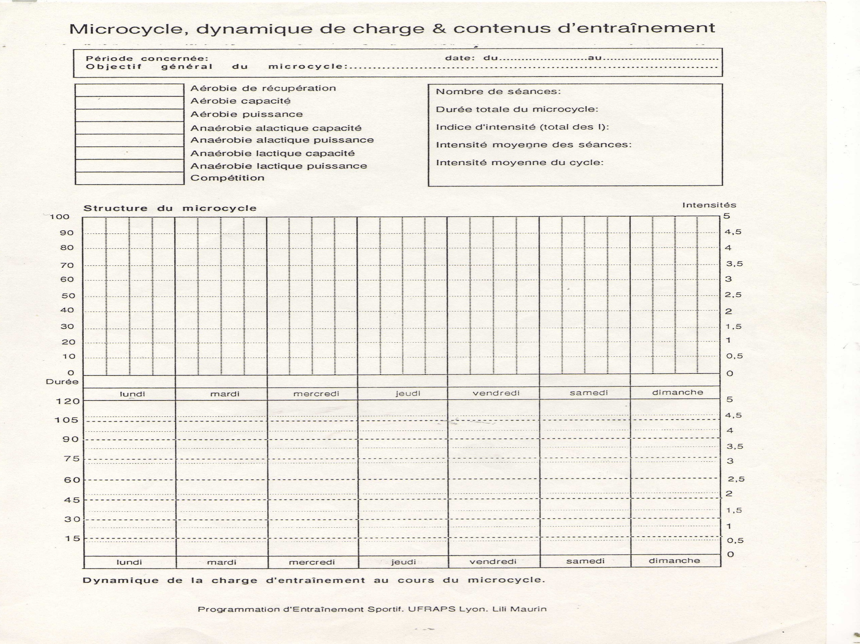
Dr. Kabouya Mohamed

Slide 11
شكرا على انتباهكم

